Slide 1
第5课时
与三角形有关的三角函数问题

Slide 2
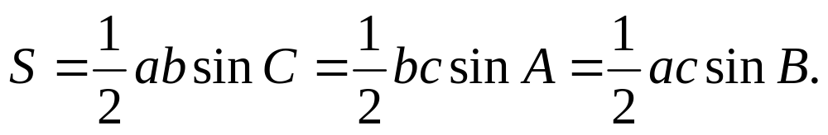
基础知识再现
1.正弦定理：
(其中R为△ABC外接圆的半径)
2.三角形面积公式:

Slide 3
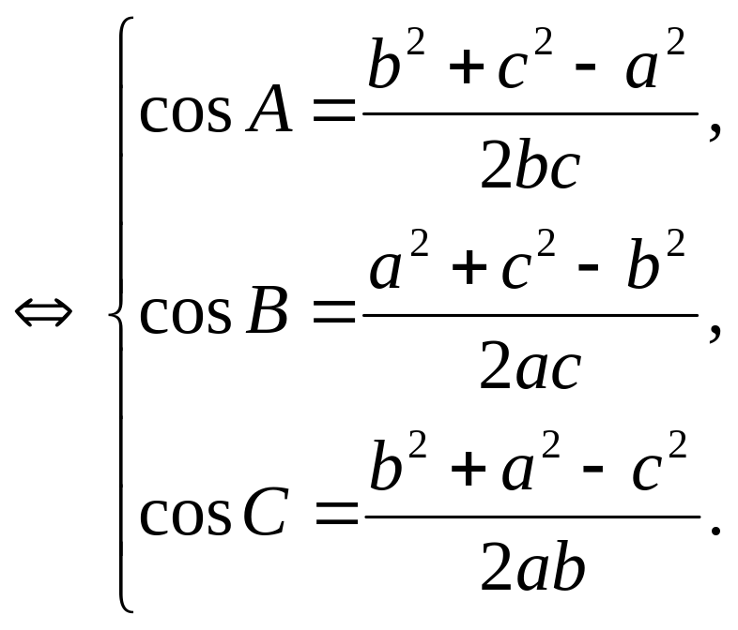
3.余弦定理：
a²=b²+c²-2bccosA，
b²=c²+a²-2cacosB，
c²=a²+b²-2abcosC.
(勾股定理是余弦定理的特殊情况)

Slide 4
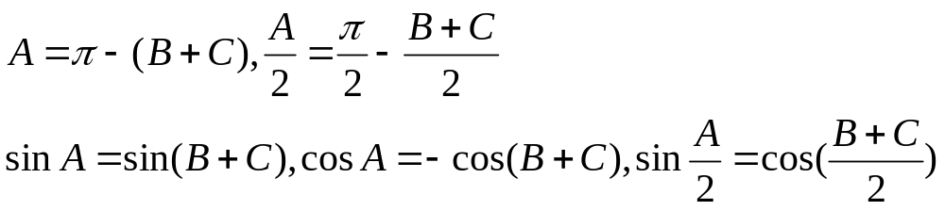
4.三角形内的边与角的一些重要隐含条件
(1)角的关系
(2)边的关系
两边之和大于第三边(两边之差小于第三边)
(3)边与角的关系
大边对大角,大角对大边.
5.在ΔABC的三个角A,B,C和它们的对边a,b,c叫做三形的元素.已知三角形的几个元素求其它元素的过程叫解三角形.

Slide 5
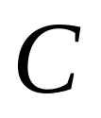
典型例题选讲
一.选择题
1.在△ABC中，若a·cosA=b·cosB，则△ABC是( )
(A)等腰三角形 (B)直角三角形
(C)等腰或直角三角形 (D)等腰直角三角形

Slide 6
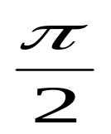
2.（14广东7）△ABC中， 是 的 ( )
A.充分非必要条件 B.必要非充分条件
C.充要条件 D.既非充分也非必要条件
变式题：cos2A > cos2B是A < B的什么条件.
在三角形ABC中相关结论：
1）sinA = sinB ⇔ A=B，
2）sin2A = sin2B ⇔ A=B 或者A+B=
3）cosA = cosB ⇔ A = B
4）tanA = tanB ⇔ A = B
C

Slide 7
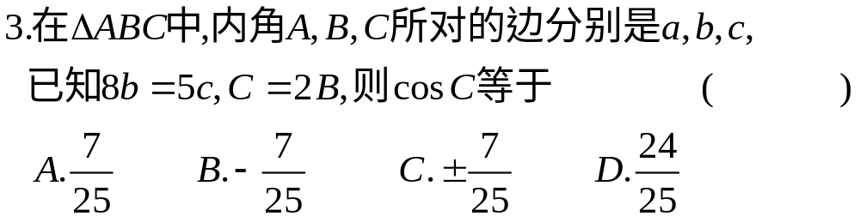

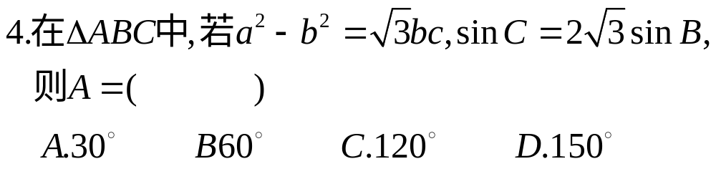
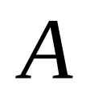

Slide 8

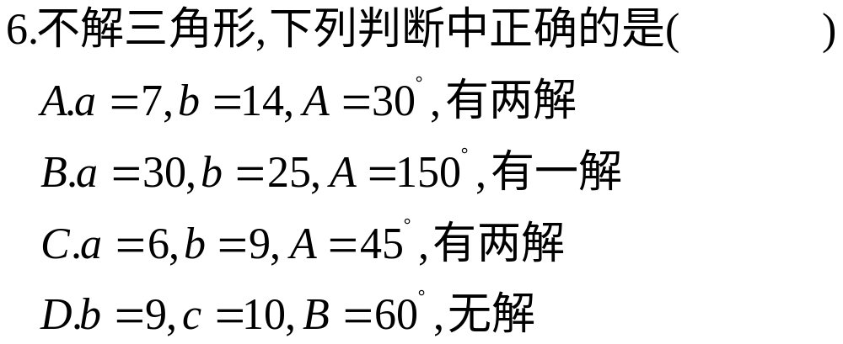
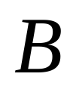

Slide 9
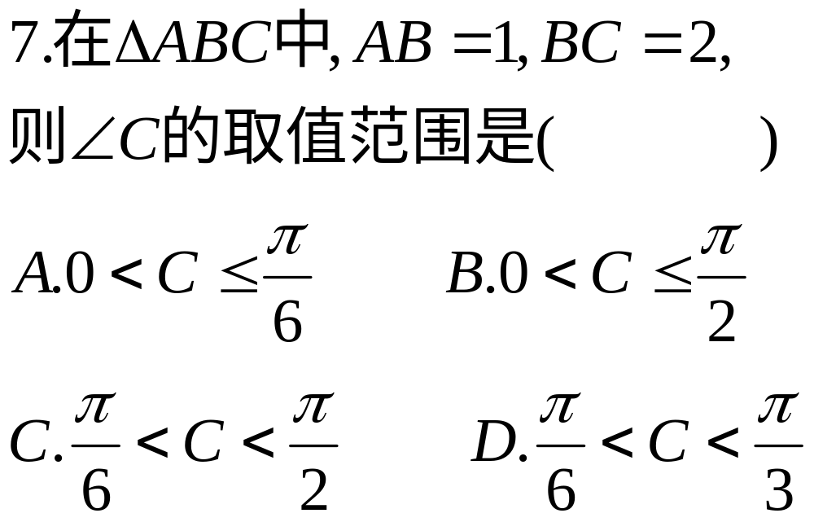

法(一)
A
B
C

Slide 10
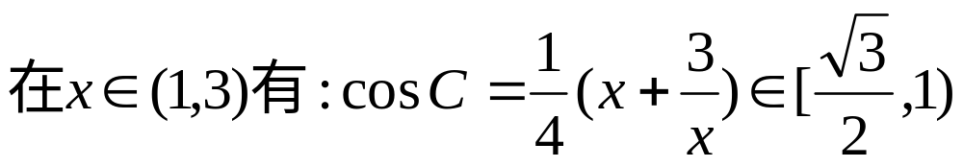
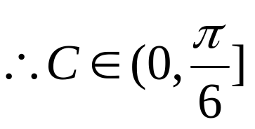
法(二)
A
x
1
B
2
C

Slide 11
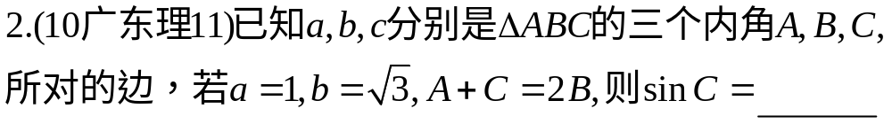

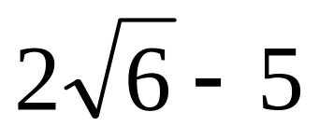
二.填空题
锐角三角形
1.△ABC中，若tanAtanB>1，则△ABC的形状是 .

Slide 12
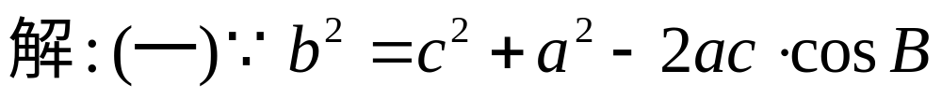
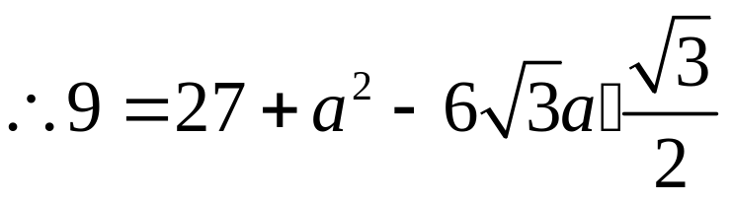
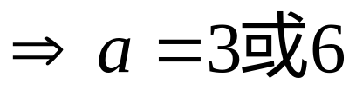
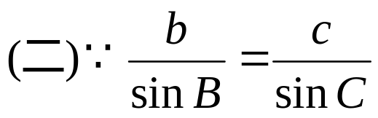
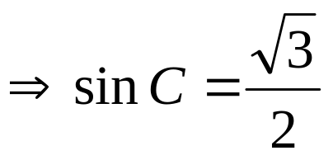
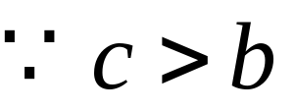
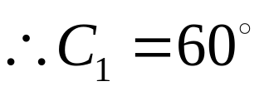
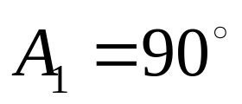
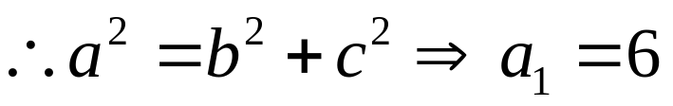
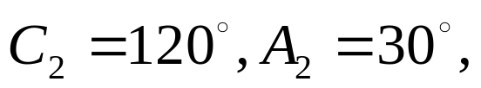
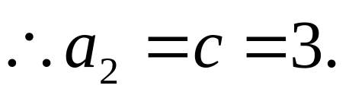
6或3

Slide 13
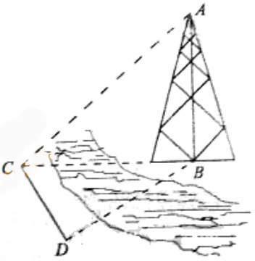

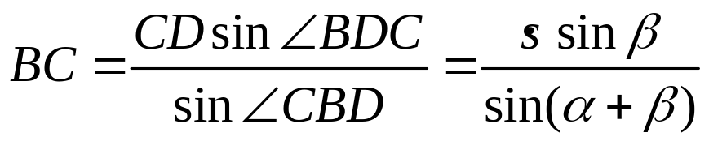
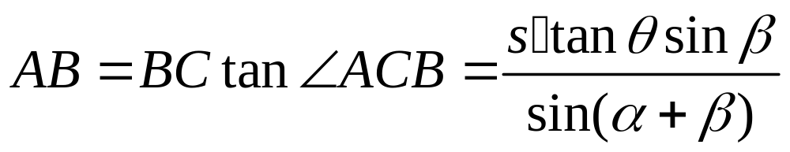
三.解答题
1.如图，测量河对岸的塔高AB时，可以选与塔底在同一水平面内的两个测点C与D．现测得∠BCD=α ,∠BDC=β ，CD=s并C在点测得塔顶A的仰角为θ，求塔高AB．

Slide 15
解：

Slide 16
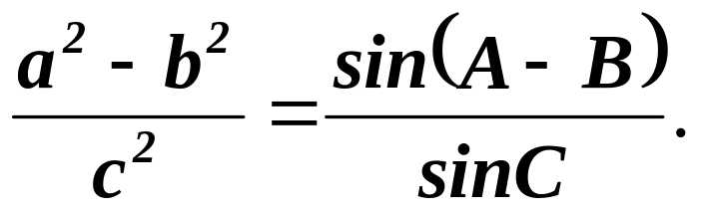
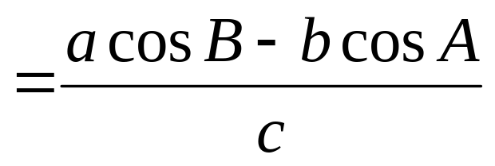
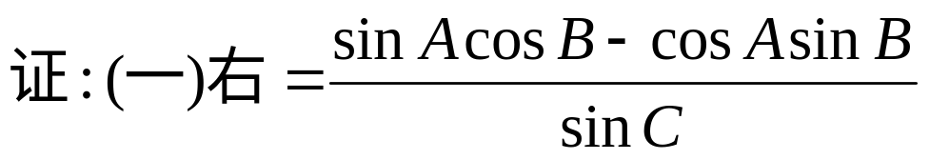
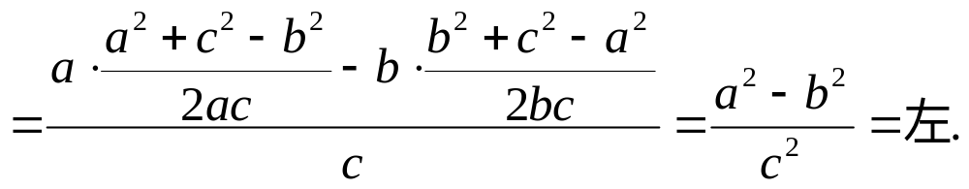
4.△ABC中，设角A、B、C的对边分别为a、b、c
求证：
点评:本题欲证之结论中，左边是仅含边的代数式，右边是仅含角的三角式.因此，通过正、余弦定理，要么从左边出发，将边的关系转化为角的关系，再运用三角变换得到右边，要么从右边出发，将角的关系转化为边的关系，再运用代数恒等变形方法得到左边.特别注意的是，本题左边是关于三边的二次齐次分式，因此，正、余弦定理都可以直接运用.

Slide 17
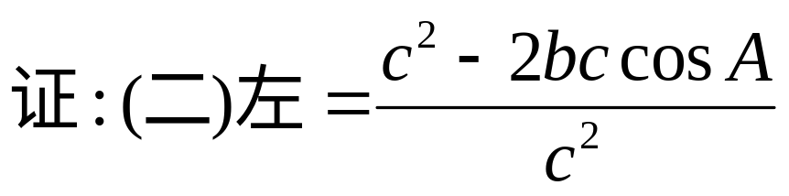
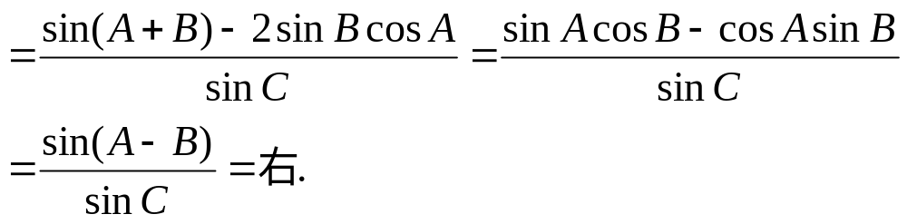
4.△ABC中，设角A、B、C的对边分别为a、b、c
求证：

Slide 18
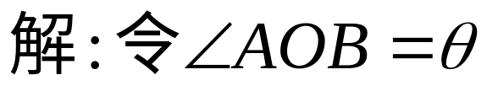
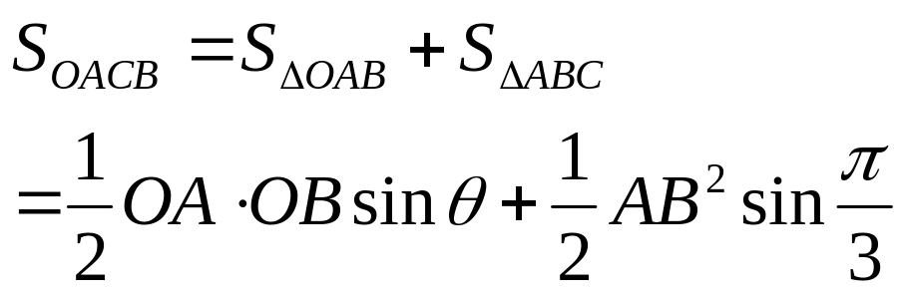

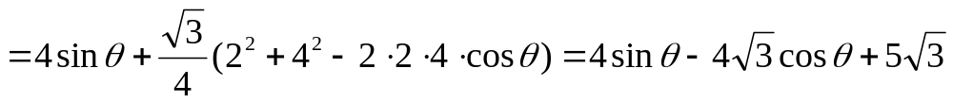
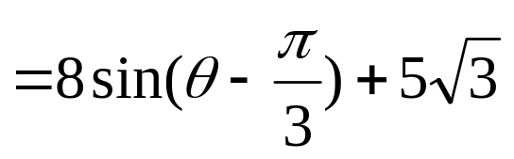
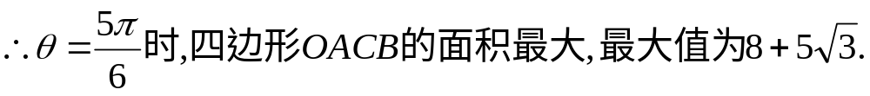
5.半圆O的半径为 2,A为直径延长线上的一点且OA=4,B为半圆上任意一点,以BA为一边做等边三角形ABC,B在什么位置时四边形OACB的面积最大,并求出最大值.
C
B
O
A
答:略.

Slide 19
重点提示
1.在解斜三角形时，要根据条件正确选择正、余弦定理，特别要注意解的个数，不要误解.
2.判定三角形形状时，不要随意约去恒等式两边的公因式，以免造成漏解.
3.解斜三角形中正余弦定理的适用范围.
已知条件
三边a、b、c
两边及一角
两角及夹边
两角及一对边
应用定理
余弦定理
正、余弦定理
正弦定理
正弦定理

Slide 20

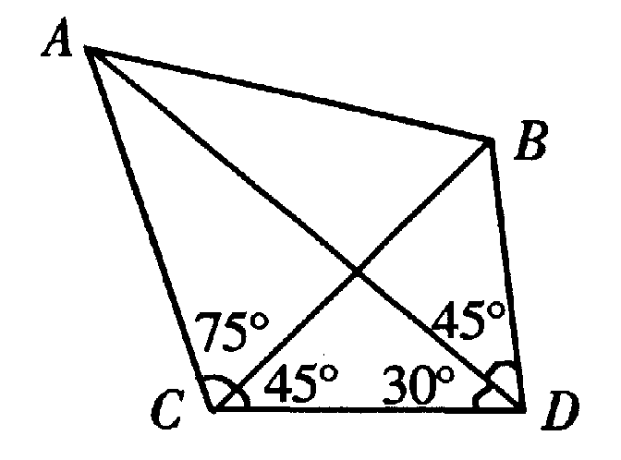
1.隔河可看到两目标A、B，但不能到达，在岸边选取相距 km的C、D两点，并测得∠ACB=75°,∠BCD
=45°,∠ADC=30°,∠ADB=45°(A，B，C，D在同一平面内)，求两目标A、B之间的距离.
点评:测量问题一般可归结为解三角形问题，将欲计算的线段或角度置于某一可解的三角形中，合理运用正、余弦定理即可.

